Slide 1



Création de l’Espace Client pour les prospects

Slide 2
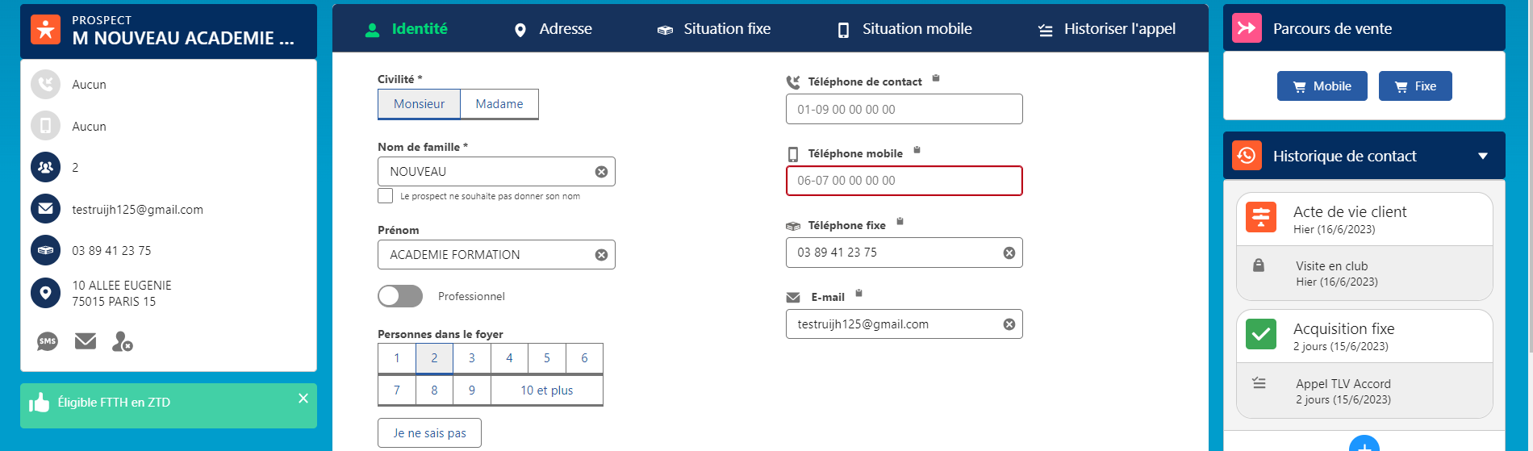
2
Création de l’Espace Client pour les prospects
Accompagnement via Site Bouygues Telecom (Ordinateur, Tablette) ou App Bouygues Telecom (mobile)
Cliquer sur l’icône SMS depuis la page d’identification
Notes:
Ternaire pédagogique : Apport
Objectif de la séquence : Envoyer le sms « Création de l’espace client dans Be360 »
Matériel utilisé lors de la séquence : Slide
Actions du formateur : Présenter la slide avec animation
Actions du groupe :
Ecouter / observer / poser des questions
Discours du formateur :
Cette partie est primordiale. Nous allons voir comment accompagner un prospect à créer son espace client Bouygues Telecom.
Une fois le prospect identifié cliquer sur le logo sms.
Transition : Sélectionner le motif et envoyer le sms

Slide 3
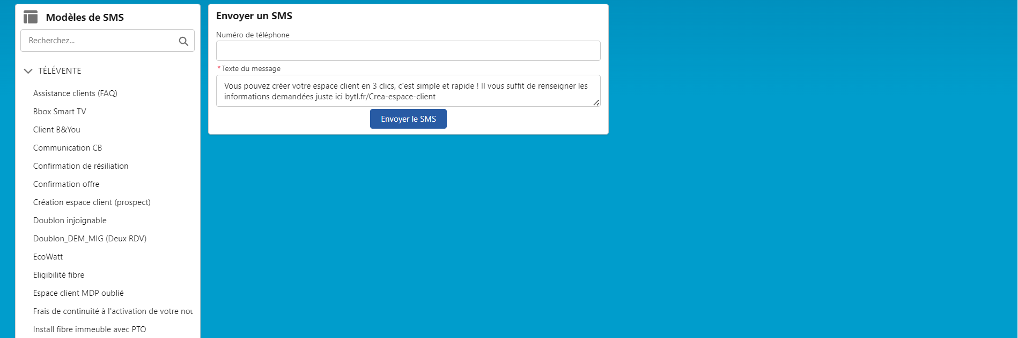
3
Création de l’Espace Client pour les prospects
Accompagnement via Site Bouygues Telecom (Ordinateur, Tablette) ou App Bouygues Telecom (mobile)
Cliquer sur l’icône SMS depuis la page d’identification
Sélectionner le motif « Création espace client (prospect) »
Indiquer le numéro de téléphone du client
Cliquer sur envoyer le sms
Notes:
Ternaire pédagogique : Apport
Objectif de la séquence : Envoyer le sms « Création de l’espace client dans Be360 »
Matériel utilisé lors de la séquence : Slide
Actions du formateur : Présenter la slide avec animation
Actions du groupe :
Ecouter / observer / poser des questions
Discours du formateur :
Dans le menu télévente, sélectionner « Création espace client ( prospect) Vous devez sélectionner le motif Création espace client ( prospect ) . Dans le rectangle qui s’affiche à droite, indiquer le numéro de téléphone mobile du prospect, puis cliquer sur envoyer le sms.
Important : Vérifier la bonne saisie du numéro de téléphone.
Transition : Vu client réception du lien de téléchargement

Slide 4

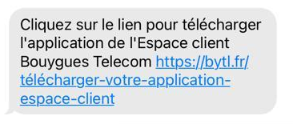
4
Création de l’Espace Client pour les prospects
Accompagnement via Site Bouygues Telecom (Ordinateur, Tablette) ou App Bouygues Telecom (mobile)
Cliquer sur l’icône SMS depuis la page d’identification
Sélectionner le motif « Création espace client (prospect) »
Indiquer le numéro de téléphone du client
Cliquer sur envoyer le sms
Le client clique sur le lien présent dans le sms
Notes:
Ternaire pédagogique : Apport
Objectif de la séquence : Accompagner le client dans la création de son espace
Matériel utilisé lors de la séquence : Slide
Actions du formateur : Présenter la slide avec animation
Actions du groupe :
Ecouter / observer / poser des questions
Discours du formateur :
Maintenant nous sommes sur la vue client. Le prospect vient de recevoir le sms de Bouygues Telecom sur son mobile.
Il va avoir besoin de vous pour l’accompagner sur l’ensemble des étapes. Vous devez faire équipe avec lui, pour cela vous devez être clair dans vos explications.
A cette étape, demander au prospect d’ouvrir le sms qu’il vient de recevoir, puis de cliquer sur le lien internet en bleu.
Le lien va le rediriger vers le téléchargement de l’application Bouygues Telecom .
Transition : Téléchargement de l’application Bouygues Telecom

Slide 5
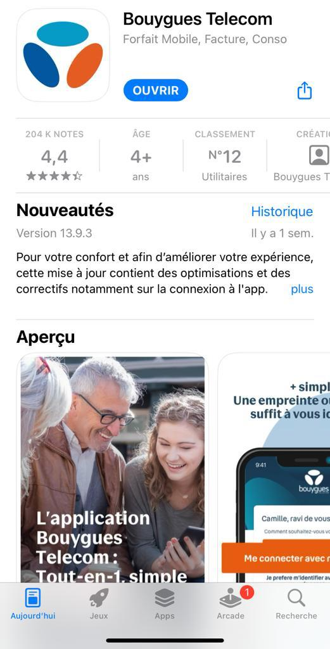

5
Création de l’Espace Client pour les prospects
Accompagnement via Site Bouygues Telecom (Ordinateur, Tablette) ou App Bouygues Telecom (mobile)
Cliquer sur l’icône SMS depuis la page d’identification
Sélectionner le motif « Création espace client (prospect) »
Indiquer le numéro de téléphone du client
Cliquer sur envoyer le sms
Le client clique sur le lien présent dans le sms
Le client télécharge l’application Bouygues Telecom depuis son app store Apple ou Android
Notes:
Ternaire pédagogique : Apport
Objectif de la séquence : Accompagner le client dans le téléchargement de l’application Bouygues Telecom
Matériel utilisé lors de la séquence : Slide
Actions du formateur : Présenter la slide avec animation
Actions du groupe :
Ecouter / observer / poser des questions
Discours du formateur :
Le prospect va être automatiquement redirigé vers le téléchargement de l’application Bouygues Telecom.
Les téléphones de la marque Appel vers l’App store et pour les téléphones de la marque Android vers Google play.
Demander au client de cliquer sur télécharger l’application
Transition : Création de l’ identifiant

Slide 6
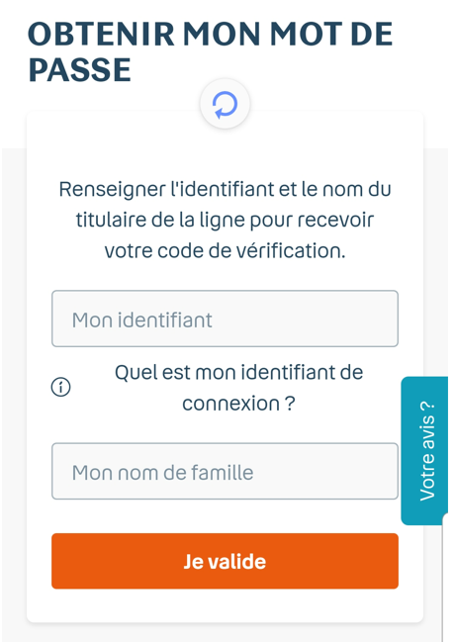
6
Création de l’Espace Client pour les prospects
Accompagnement via Site Bouygues Telecom (Ordinateur, Tablette) ou App Bouygues Telecom (mobile)
Cliquer sur l’icône SMS depuis la page d’identification
Sélectionner le motif « Création espace client (prospect) »
Indiquer le numéro de téléphone du client
Cliquer sur envoyer le sms
Le client clique sur le lien présent dans le sms
Le client télécharge l’application Bouygues Telecom depuis son app store Apple ou Android
Le client indique son identifiant ( numéro de téléphone, adresse mail communiqué lors de la souscription ) + Nom de famille puis valide
Notes:
Ternaire pédagogique : Apport
Objectif de la séquence : Accompagner le client dans la saisie de ses identifiants
Matériel utilisé lors de la séquence : Slide
Actions du formateur : Présenter la slide avec animation
Actions du groupe :
Ecouter / observer / poser des questions
Discours du formateur :
Le prospect doit maintenant inscrire son identifiant et son nom de famille.
Pour l’identifiant il s’agit du numéro de téléphone, adresse mail communiqué lors de la souscription.
Pour le nom de famille il s’agit de celui que vous avez indiqué sur le contrat.
Une fois les informations saisies, le client doit cliquer sur « je valide »
Transition : Saisir le code de vérification

Slide 7
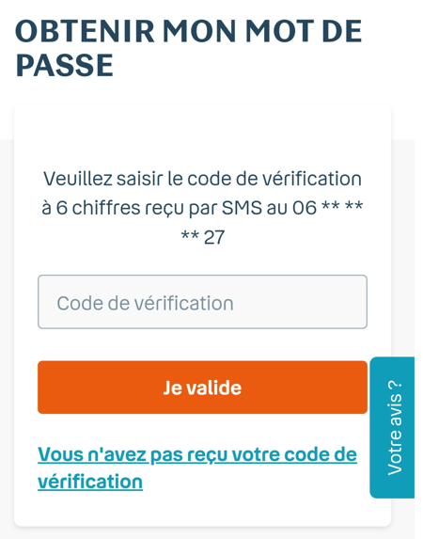
7
Création de l’Espace Client pour les prospects
Accompagnement via Site Bouygues Telecom (Ordinateur, Tablette) ou App Bouygues Telecom (mobile)
Envoyer le SMS « Création espace client (prospect) » depuis Be Happy dans B360
Le client clique sur le lien présent dans le sms
Le client télécharge l’application Bouygues Telecom depuis son app store Apple ou Android
Le client indique son identifiant ( numéro de téléphone, adresse mail communiqué lors de la souscription ) + Nom de famille puis valide
Le client saisi le code de vérification à 6 chiffres reçu par sms
Notes:
Ternaire pédagogique : Apport
Objectif de la séquence : Accompagner le client a récupérer son code de vérification
Matériel utilisé lors de la séquence : Slide
Actions du formateur : Présenter la slide avec animation
Actions du groupe :
Ecouter / observer / poser des questions
Discours du formateur :
Bouygues Telecom sécurise les informations et données de nos clients. C’est pour cette raison qu’un code de vérification à 6 chiffres va lui être envoyé. Le code est envoyé sur le numéro de mobile saisi lors de la souscription. C’est pour cette raison qu’il est important de bien vérifier le numéro du client dans Be360.
Le code de vérification sera demandé uniquement pour la première connexion, et si le client oublie son mot de passe dans l’avenir.
Transition : Création du mot de passe par le client

Slide 8
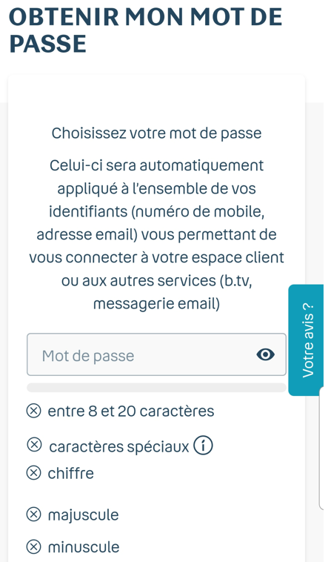
8
Création de l’Espace Client pour les prospects
Accompagnement via Site Bouygues Telecom (Ordinateur, Tablette) ou App Bouygues Telecom (mobile)
Cliquer sur l’icône SMS depuis la page d’identification
Sélectionner le motif « Création espace client (prospect) »
Indiquer le numéro de téléphone du client
Cliquer sur envoyer le sms
Le client clique sur le lien présent dans le sms
Le client télécharge l’application Bouygues Telecom depuis son app store Apple ou Android
Le client indique son identifiant ( numéro de téléphone, adresse mail communiqué lors de la souscription ) + Nom de famille puis valide
Le client personnalise son mot de passe en respectant les prérequis
Notes:
Ternaire pédagogique : Apport
Objectif de la séquence : Personnalisation du mot de passe par le client
Matériel utilisé lors de la séquence : Slide
Actions du formateur : Présenter la slide avec animation
Actions du groupe :
Ecouter / observer / poser des questions
Discours du formateur :
Une fois le code de vérification saisi, il sera demandé au client de créer son mot de passe. Le prospect doit absolument respecter les indications suivantes
Avoir un mot de passe entre 8 et 20 caractères
Avoir un ou plusieurs caractères spéciaux
Avoir un chiffre
Avoir une ou plusieurs majuscules
Avoir une ou plusieurs minuscules
Vous devez accompagner le client, mais il est interdit de créer le mot de passe du client. Le client ne doit également pas vous le communiquer.
Une fois cette étape réalisée, l’espace client est créé.
Transition : Validation de la commande depuis l’espace client ( Paiement Hybride)

Slide 9


Les étapes du paiement hybride
Depuis l’espace client

Slide 10
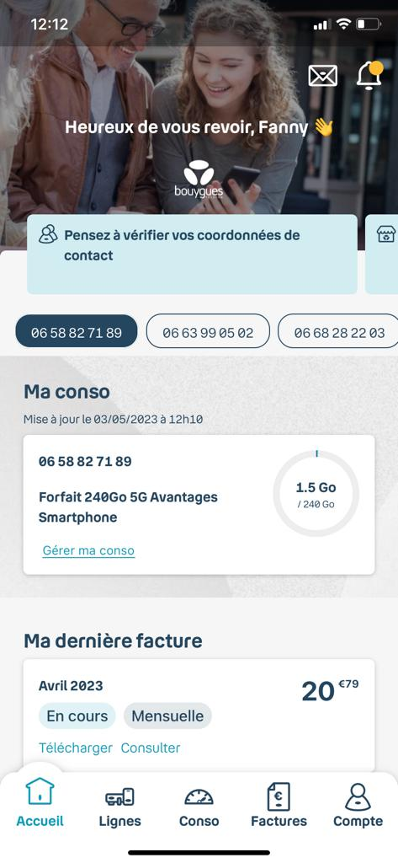
10
Aider le Prospect/Client à valider ses commandes MOBILE
Le client clique sur « Compte »
Notes:
Ternaire pédagogique : Apport
Objectif de la séquence : Accompagner le client dans la validation de sa commande
Matériel utilisé lors de la séquence : Slide
Actions du formateur : Présenter la slide avec animation
Actions du groupe :
Ecouter / observer / poser des questions
Discours du formateur :
Dans cette partie nous allons continuer à voir la vision client.
Vous devez maintenant accompagner votre client à valider sa commande mobile.
Demander de cliquer sur « Compte »
Transition : Valider sa commande

Slide 11
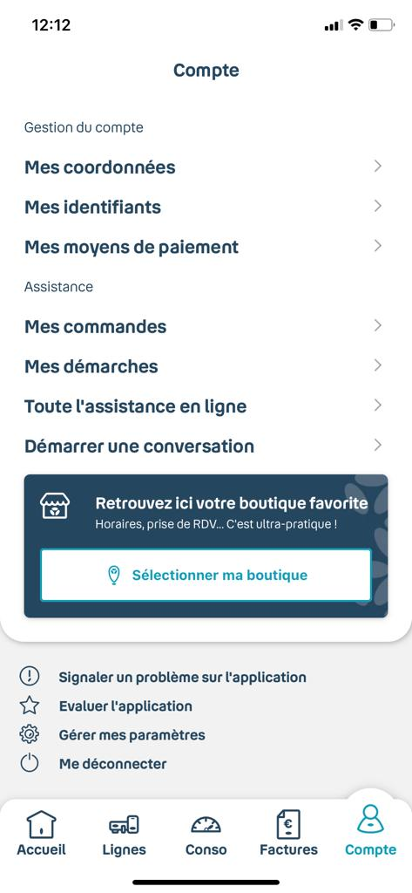
11
Aider le Prospect/Client à valider ses commandes MOBILE
Le client clique sur « Compte »
Le client clique sur mes commandes
Notes:
Ternaire pédagogique : Apport
Objectif de la séquence : Accompagner le client dans la validation de sa commande
Matériel utilisé lors de la séquence : Slide
Actions du formateur : Présenter la slide avec animation
Actions du groupe :
Ecouter / observer / poser des questions
Discours du formateur :
Dans l’espace mon compte, le client voit plusieurs informations.
Elles sont rangées en 2 catégories :
1- Gestion de mon compte :
Mes coordonnées
Mes identifiants
Mes moyens de paiement
2- Assistance : C’est cette partie qui nous intéresse pour la validation de la commande
On y voit :
Mes commandes
Mes démarches
Toute l’assistance en ligne
Démarrer une conversation
A votre avis ou le client doit cliquer?
Sur mes commandes
Transition : Bien choisir la ligne de commande

Slide 12
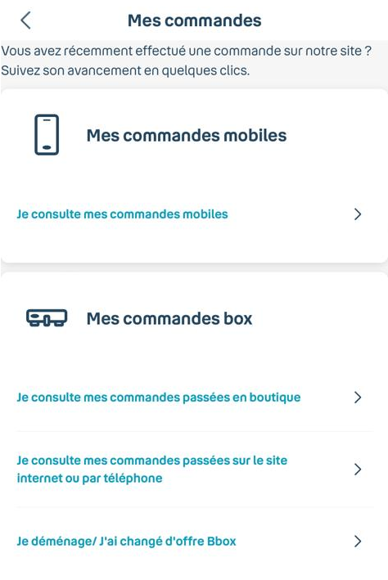
12
Aider le Prospect/Client à valider ses commandes MOBILE
Le client clique sur « Compte »
Le client clique sur mes commandes
Le client clique sur commandes mobiles
Notes:
Ternaire pédagogique : Apport
Objectif de la séquence : Accompagner le client dans la validation de sa commande
Matériel utilisé lors de la séquence : Slide
Actions du formateur : Présenter la slide avec animation
Actions du groupe :
Ecouter / observer / poser des questions
Discours du formateur :
Le client arrive sur une liste :
1- Mes commandes mobiles
2 – Mes commandes Box
Nous sommes sur une validation de commande mobile, le client doit choisir « Je consulte mes commandes mobiles »
Transition : Espace de paiement

Slide 13
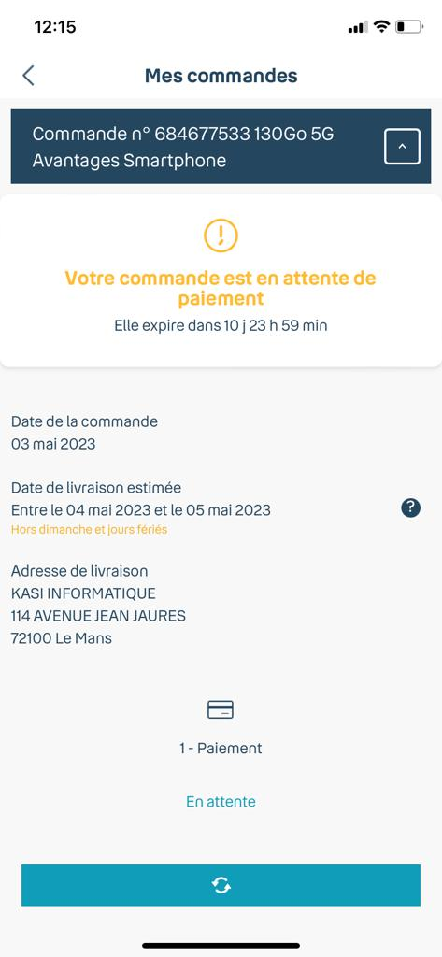
13
Aider le Prospect/Client à valider ses commandes MOBILE
Le client clique sur « Compte »
Le client clique sur mes commandes
Le client clique sur commandes mobiles
Le client clique sur paiement
Notes:
Ternaire pédagogique : Apport
Objectif de la séquence : Accompagner le client dans la validation de sa commande
Matériel utilisé lors de la séquence : Slide
Actions du formateur : Présenter la slide avec animation
Actions du groupe :
Ecouter / observer / poser des questions
Discours du formateur :
Le client doit maintenant cliquer sur paiement le rectangle bleu.
Transition : Choix du mode de paiement

Slide 14
14
Aider le Prospect/Client à valider ses commandes MOBILE
Le client clique sur « Compte »
Le client clique sur mes commandes
Le client clique sur commandes mobiles
Le client clique sur paiement
Notes:
Ternaire pédagogique : Apport
Objectif de la séquence : Accompagner le client dans la validation de sa commande
Matériel utilisé lors de la séquence : Slide
Actions du formateur : Présenter la slide avec animation
Actions du groupe :
Ecouter / observer / poser des questions
Discours du formateur :
Le client va bientôt être redirigé vers la page de paiement.
Transition : Comment réaliser une rupture d’appel

Slide 15
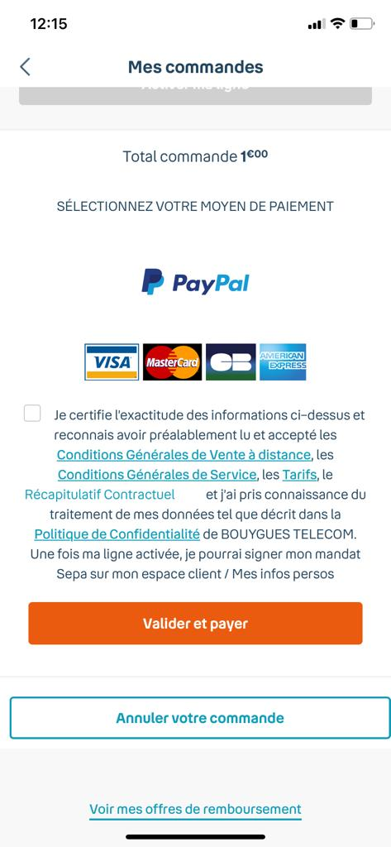
15
Aider le Prospect/Client à valider ses commandes MOBILE
Le client clique sur « Compte »
Le client clique sur mes commandes
Le client clique sur commandes mobiles
Le client clique sur paiement
Le client coche la case « je certifie » puis valider et payer
Notes:
Ternaire pédagogique : Apport
Objectif de la séquence : Accompagner le client dans la validation de sa commande
Matériel utilisé lors de la séquence : Slide
Actions du formateur : Présenter la slide avec animation
Actions du groupe :
Ecouter / observer / poser des questions
Discours du formateur :
Le client doit cliquer dans un premier temps sur le rectangle « je certifie », puis il doit cliquer sur valider et payer.
Transition : Saisie des coordonnées CB

Slide 16
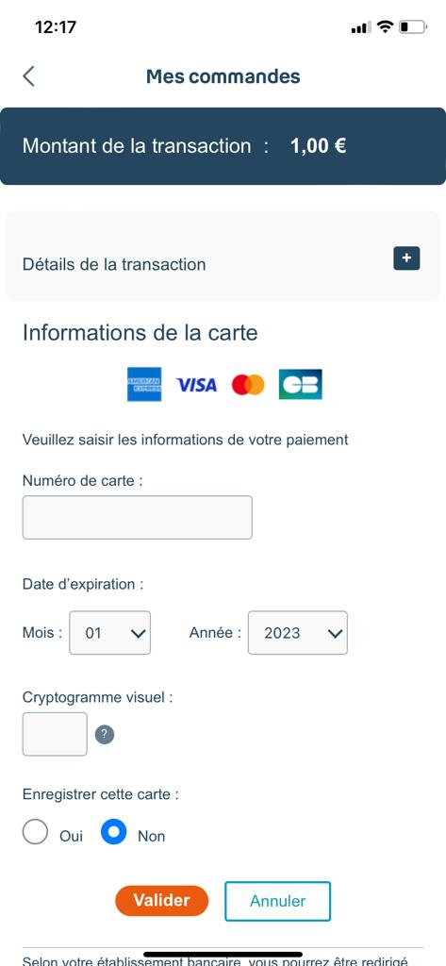
16
Aider le Prospect/Client à valider ses commandes MOBILE
Le client clique sur « Compte »
Le client clique sur mes commandes
Le client clique sur commandes mobiles
Le client clique sur paiement
Le client coche la case « je certifie » puis valider et payer
Le client saisie les informations, puis valide
Notes:
Ternaire pédagogique : Apport
Objectif de la séquence : Accompagner le client dans la validation de sa commande
Matériel utilisé lors de la séquence : Slide
Actions du formateur : Présenter la slide avec animation
Actions du groupe :
Ecouter / observer / poser des questions
Discours du formateur :
Le client peut maintenant sélectionner son type de carte bancaire, puis saisir le numéro de sa carte bancaire, la date d’expiration et le cryptogramme présent à l’arrière de sa carte bancaire. Puis cliquer sur valider. Pour la majorité des banques Française, il reste encore une étape. Autoriser la transaction depuis l’application mobile de sa banque.
Transition : Vérification du paiement depuis la banque du client

Slide 17

17
Aider le Prospect/Client à valider ses commandes MOBILE
Le client clique sur « Compte »
Le client clique sur mes commandes
Le client clique sur commandes mobiles
Le client clique sur paiement
Le client coche la case « je certifie » puis valider et payer
Le client saisie les informations, puis valide
Le client doit valider la demande de paiement depuis sa banque
Notes:
Ternaire pédagogique : Apport
Objectif de la séquence : Accompagner le client dans la validation de sa commande
Matériel utilisé lors de la séquence : Slide
Actions du formateur : Présenter la slide avec animation
Actions du groupe :
Ecouter / observer / poser des questions
Discours du formateur :
Je vais vous présenter comment la validation du paiement par la banque va se passer. Lancer la vidéo.
À partir de cette étape, vous devez rassurer et accompagner le client. SI vous êtes en difficulté demander de l’aide immédiate à votre encadrant.
Car si le client réalise trop de tentative, sa banque peut bloquer le paiement. DONC ON NE PREND PAS DE RISQUE.
Transition : Voyons voir maintenant la validation d’une commande box

Slide 18

Les étapes du paiement hybride
Depuis l’espace client

Slide 19
19
Aider le Prospect/Client à valider ses commandes Box
Le client clique sur « Compte »
Notes:
Ternaire pédagogique : Appel
Objectif de la séquence : Accompagner le client dans la validation de sa commande
Matériel utilisé lors de la séquence : Slide
Actions du formateur : Interroger le groupe
Actions du groupe :
Ecouter / répondre
Discours du formateur :
Nous allons maintenant voir la validation d’une commande pour une box. Je vais vous poser des questions et se sera à vous de me répondre.
Le client doit cliquer sur quel icone pour accéder à sa commande?
Réponse : Mon compte
Transition : Valider sa commande

Slide 20
20
Aider le Prospect/Client à valider ses commandes box
Le client clique sur « Compte »
Le client clique sur mes commandes
Notes:
Ternaire pédagogique : Appel
Objectif de la séquence : Accompagner le client dans la validation de sa commande
Matériel utilisé lors de la séquence : Slide
Actions du formateur : Interroger le groupe
Actions du groupe :
Ecouter / répondre
Discours du formateur :
Le client doit maintenant se rendre dans quelle catégorie et cliquer sur quel élément?
Réponse : Assistance puis Mes commandes
Transition : Valider sa commande

Slide 21
21
Aider le Prospect/Client à valider ses commandes box
Le client clique sur « Compte »
Le client clique sur mes commandes
Le client clique sur commandes passées sur le site internet ou par téléphone
Notes:
Ternaire pédagogique : Appel
Objectif de la séquence : Accompagner le client dans la validation de sa commande
Matériel utilisé lors de la séquence : Slide
Actions du formateur : Interroger le groupe
Actions du groupe :
Ecouter / répondre
Discours du formateur :
Le client doit maintenant se rendre dans quelle catégorie et cliquer sur quel élément?
Réponse : Mes commandes box puis commandes passées sur le site internet ou par téléphone
Transition : Valider sa commande

Slide 22
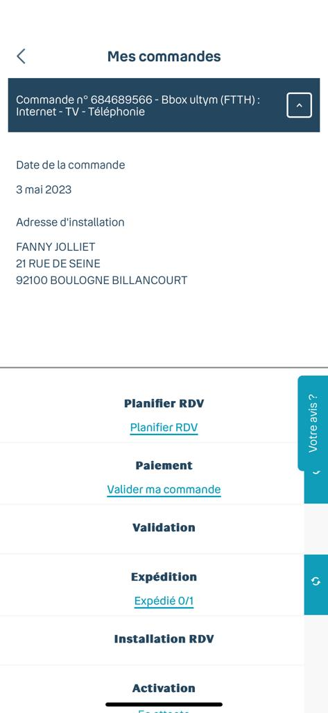



22
Aider le Prospect/Client à valider ses commandes box
Le client clique sur « Compte »
Le client clique sur mes commandes
Le client clique sur commandes passées sur le site internet ou par téléphone
Le client clique sur « planifier RDV »
Votre rendez-vous n’est pas encore validé !
Vous disposez de 45 minutes pour payer votre commande, afin de confirmer votre rendez vous
Notes:
Ternaire pédagogique : Appel
Objectif de la séquence : Accompagner le client dans la validation de sa commande
Matériel utilisé lors de la séquence : Slide
Actions du formateur : Interroger le groupe
Actions du groupe :
Ecouter / répondre
Discours du formateur :
A votre avis, quel est la première action que le client doit faire?
Réponse : Planifier son RDV.
Le client doit absolument aller jusqu’à la validation de la commande pour que son RDV soit validé. Si le client ne réalise aucune action dans les 45min, son RDV ne sera plus réservé.
Cette information doit absolument être communiqué au client.
Transition : Valider sa commande

Slide 23
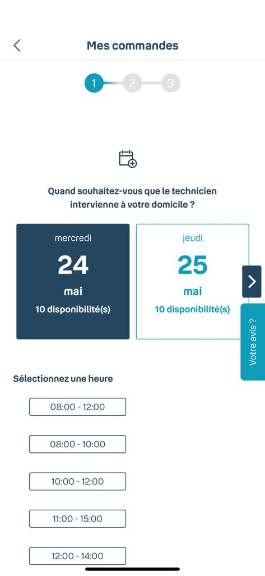
23
Aider le Prospect/Client à valider ses commandes box
Le client clique sur « Compte »
Le client clique sur mes commandes
Le client clique sur commandes passées sur le site internet ou par téléphone
Le client clique sur « planifier RDV »
Le client choisit le jour et l’heure de son RDV d’installation Fibre
Notes:
Ternaire pédagogique : Appel
Objectif de la séquence : Accompagner le client dans la validation de sa commande
Matériel utilisé lors de la séquence : Slide
Actions du formateur : Interroger le groupe
Actions du groupe :
Ecouter / répondre
Discours du formateur :
A votre avis, qui choisit le jour et l’heure du RDV pour l’installation de la Fibre ?
Réponse : Le client .
Transition : Valider sa commande

Slide 24
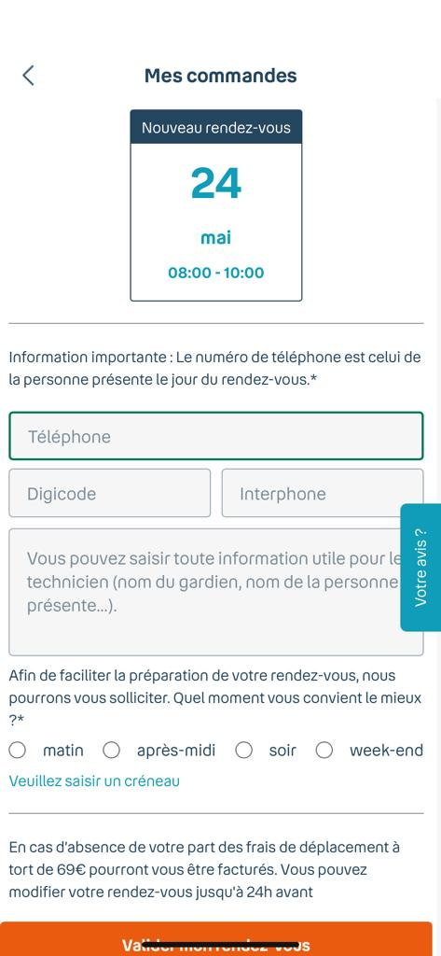
24
Aider le Prospect/Client à valider ses commandes box
Le client clique sur « Compte »
Le client clique sur mes commandes
Le client clique sur commandes passées sur le site internet ou par téléphone
Le client clique sur « planifier RDV »
Le client choisit le jour et l’heure de son RDV d’installation Fibre
Le client remplit l’ensemble des informations, puis clique sur « Valider mon RDV » (Important pour une prise de RDV conforme )
Notes:
Ternaire pédagogique : Appel
Objectif de la séquence : Accompagner le client dans la validation de sa commande
Matériel utilisé lors de la séquence : Slide
Actions du formateur : Interroger le groupe
Actions du groupe :
Ecouter / répondre
Discours du formateur :
A votre avis, pourquoi il est important que le client renseigne son numéro de téléphone, le digicode, interphone et indique des précisions sur son adresse si besoin?
Réponse : Afin de que la conduite d’activité puisse le joindre, les informations sur le digicode et interphone ou précision seront utilisé pour le technicien lors de son passage. Il faut que le client prenne le temps de bien remplir ses informations afin de se donner le maximum de chance que son RDV se passe bien le jour J. ET pour vous augmenter les bascules commerciales et la fidélisation des clients.
Transition : Valider sa commande

Slide 25
25
Aider le Prospect/Client à valider ses commandes box
Le client clique sur « Compte »
Le client clique sur mes commandes
Le client clique sur commandes passées sur le site internet ou par téléphone
Le client clique sur « planifier RDV »
Le client choisit le jour et l’heure de son RDV d’installation Fibre
Le client remplit l’ensemble des informations, puis clique sur « Valider mon RDV » (Important pour une prise de RDV conforme )
Le client coche la case « je certifie » puis valider et payer
Notes:
Ternaire pédagogique : Appel
Objectif de la séquence : Accompagner le client dans la validation de sa commande
Matériel utilisé lors de la séquence : Slide
Actions du formateur : Interroger le groupe
Actions du groupe :
Ecouter / répondre
Discours du formateur :
Le client doit cliquer sur quelle case avant de valider et payer?
Réponse : Cliquer sur le rectangle « je certifie »
Transition : Valider sa commande

Slide 26
26
Aider le Prospect/Client à valider ses commandes Box
Le client clique sur « Compte »
Le client clique sur mes commandes
Le client clique sur commandes passées sur le site internet ou par téléphone
Le client clique sur « planifier RDV »
Le client choisit le jour et l’heure de son RDV d’installation Fibre
Le client remplit l’ensemble des informations, puis clique sur « Valider mon RDV » (Important pour une prise de RDV conforme )
Le client coche la case « je certifie » puis valider et payer
Le client saisie les informations, puis valide
Notes:
Ternaire pédagogique : Appel
Objectif de la séquence : Accompagner le client dans la validation de sa commande
Matériel utilisé lors de la séquence : Slide
Actions du formateur : Interroger le groupe
Actions du groupe :
Ecouter / répondre
Discours du formateur :
Quels sont les actions que le client doit réaliser avant de cliquer sur valider
Réponse : Sélectionner le type de carte bancaire, puis saisir le numéro de la carte bancaire, la date d’expiration et le cryptogramme présent à l’arrière de sa carte bancaire. Puis cliquer sur valider
Transition : Valider sa commande

Slide 27
27
Aider le Prospect/Client à valider ses commandes box
Le client clique sur « Compte »
Le client clique sur mes commandes
Le client clique sur commandes passées sur le site internet ou par téléphone
Le client clique sur « planifier RDV »
Le client choisit le jour et l’heure de son RDV d’installation Fibre
Le client remplit l’ensemble des informations, puis clique sur « Valider mon RDV » (Important pour une prise de RDV conforme )
Le client coche la case « je certifie » puis valider et payer
Le client saisie les informations, puis valide
Le client doit valider la demande de paiement depuis sa banque
Notes:
Ternaire pédagogique : Apport
Objectif de la séquence : Accompagner le client dans la validation de sa commande
Matériel utilisé lors de la séquence : Slide
Actions du formateur : Présenter la slide avec animation
Actions du groupe :
Ecouter / observer / poser des questions
Discours du formateur :
Je vais vous présenter comment la validation du paiement par la banque va se passer. Lancer la vidéo.
À partir de cette étape, vous devez rassurer et accompagner le client. SI vous êtes en difficulté demander de l’aide immédiate à votre encadrant.
Car si le client réalise trop de tentative, sa banque peut bloquer le paiement. DONC ON NE PREND PAS DE RISQUE.
Transition : Voyons voir maintenant la validation d’une commande box

Slide 28
Les étapes du paiement hybride
Depuis le lien
Espace client KO uniquement

Slide 29
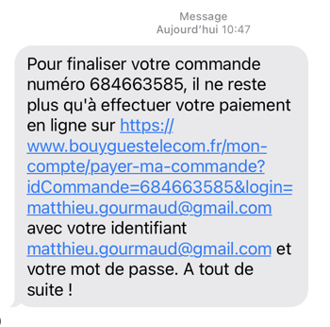

29
Validation de la commande depuis de SMS
Uniquement si l’espace client ne fonctionne pas
Le prospect reçoit un sms sur son téléphone, une fois la commande validée sur Magento
Il doit cliquer sur l’adresse internet
Notes:
Ternaire pédagogique : Apport
Actions du formateur : Utiliser le lien de secours en cas de blocage avec la création de l’espace client
Actions du groupe : Ecouter / poser des questions si besoin
Discours du formateur :
Le client doit cliquer sur le lien internet.
Transition : Validation des cookies

Slide 30
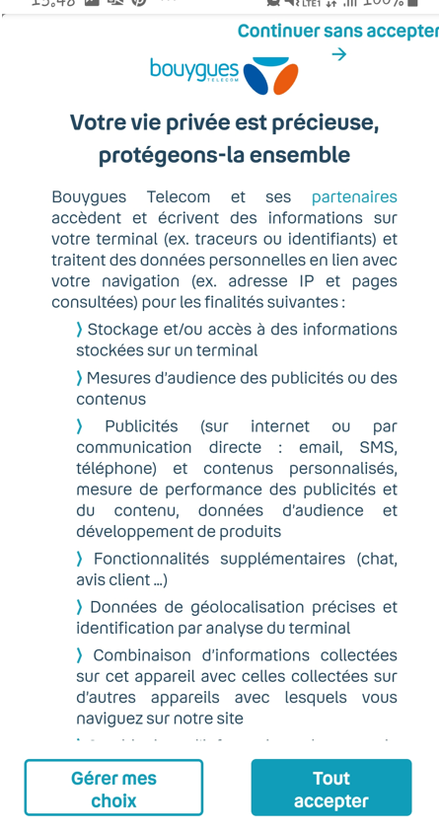
30
Validation de la commande depuis de SMS
Uniquement si l’espace client ne fonctionne pas
Le prospect reçoit un sms sur son téléphone, une fois la commande validée sur Magento
Il doit cliquer sur l’adresse internet
Valider la page des cookies
Notes:
Ternaire pédagogique : Apport
Actions du formateur : Utiliser le lien de secours en cas de blocage avec la création de l’espace client
Actions du groupe : Ecouter / poser des questions si besoin
Discours du formateur :
Le client doit cliquer sur « tout accepter »
Transition : Saisir le code d’identification

Slide 31
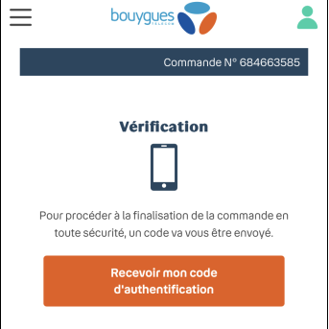
31
Validation de la commande depuis de SMS
Uniquement si l’espace client ne fonctionne pas
Le prospect reçoit un sms sur son téléphone, une fois la commande validée sur Magento
Il doit cliquer sur l’adresse internet
Valider la page des cookies
Cliquer sur « Recevoir mon code d’authentification » le code est envoyé sur l’adresse mail du client
Notes:
Ternaire pédagogique : Apport
Actions du formateur : Utiliser le lien de secours en cas de blocage avec la création de l’espace client
Actions du groupe : Ecouter / poser des questions si besoin
Discours du formateur :
Le client doit cliquer sur recevoir mon code d’identification. Son code ne lui sera pas envoyé sur son téléphone mais sur sa boite mail.
Transition : Le mail avec le code d’identification

Slide 32
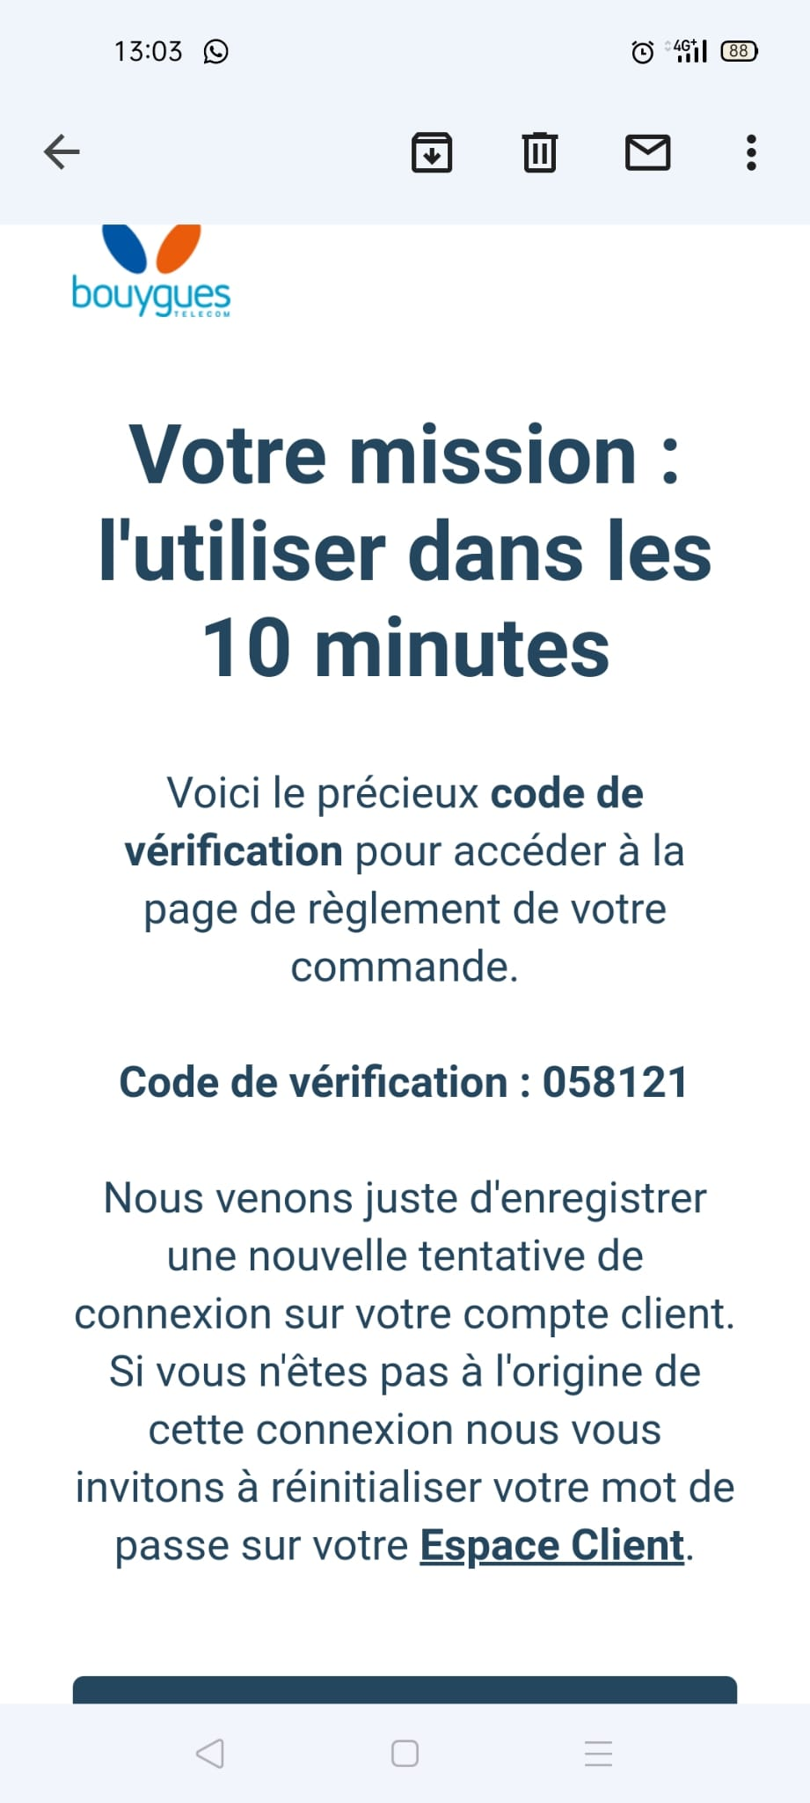
32
Validation de la commande depuis de SMS
Uniquement si l’espace client ne fonctionne pas
Le prospect reçoit un sms sur son téléphone, une fois la commande validée sur Magento
Il doit cliquer sur l’adresse internet
Valider la page des cookies
Cliquer sur « Recevoir mon code d’authentification » le code est envoyé sur l’adresse mail du client
Le client récupère son code depuis son mail ( Attention le code est disponible 10min)
Notes:
Ternaire pédagogique : Apport
Actions du formateur : Utiliser le lien de secours en cas de blocage avec la création de l’espace client
Actions du groupe : Ecouter / poser des questions si besoin
Discours du formateur :
Le client doit se rendre sur sa boite mail afin de récupérer le code, celui-ci à une validité de 10min.
Transition : Saisie du code

Slide 33
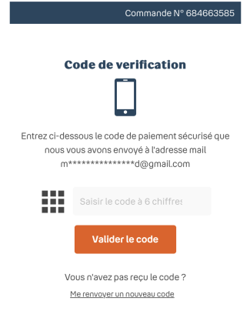
33
Validation de la commande depuis de SMS
Uniquement si l’espace client ne fonctionne pas
Le prospect reçoit un sms sur son téléphone, une fois la commande validée sur Magento
Il doit cliquer sur l’adresse internet
Valider la page des cookies
Cliquer sur « Recevoir mon code d’authentification » le code est envoyé sur l’adresse mail du client
Le client récupère son code depuis son mail
Le client saisie le code
Notes:
Ternaire pédagogique : Apport
Actions du formateur : Utiliser le lien de secours en cas de blocage avec la création de l’espace client
Actions du groupe : Ecouter / poser des questions si besoin
Discours du formateur :
Le client saisie le code, puis il devra suivre le même parcours vu précédemment.
Transition : Les autres étapes

Slide 34

Les autres étapes sont identiques à l’espace client
Notes:
Ternaire pédagogique : Apport
Actions du formateur : Utiliser le lien de secours en cas de blocage avec la création de l’espace client
Actions du groupe : Ecouter / poser des questions si besoin
Discours du formateur :
Le reste du parcours est identique à celui de l’espace client.
Transition : Comment savoir que ma vente est validée

